Slide 1
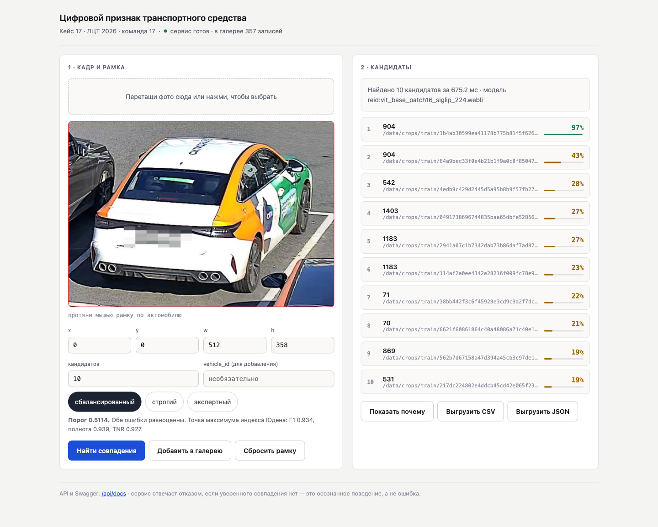
Цифровой признак транспортного средства
Сопоставление снимков одной машины с разных камер без государственного номера
Кейс 17 · «Фалькон Тех» · команда 17
ЛЦТ 2026
Notes:
Одна фраза: сервис узнаёт машину по внешности, без номера.

Slide 2
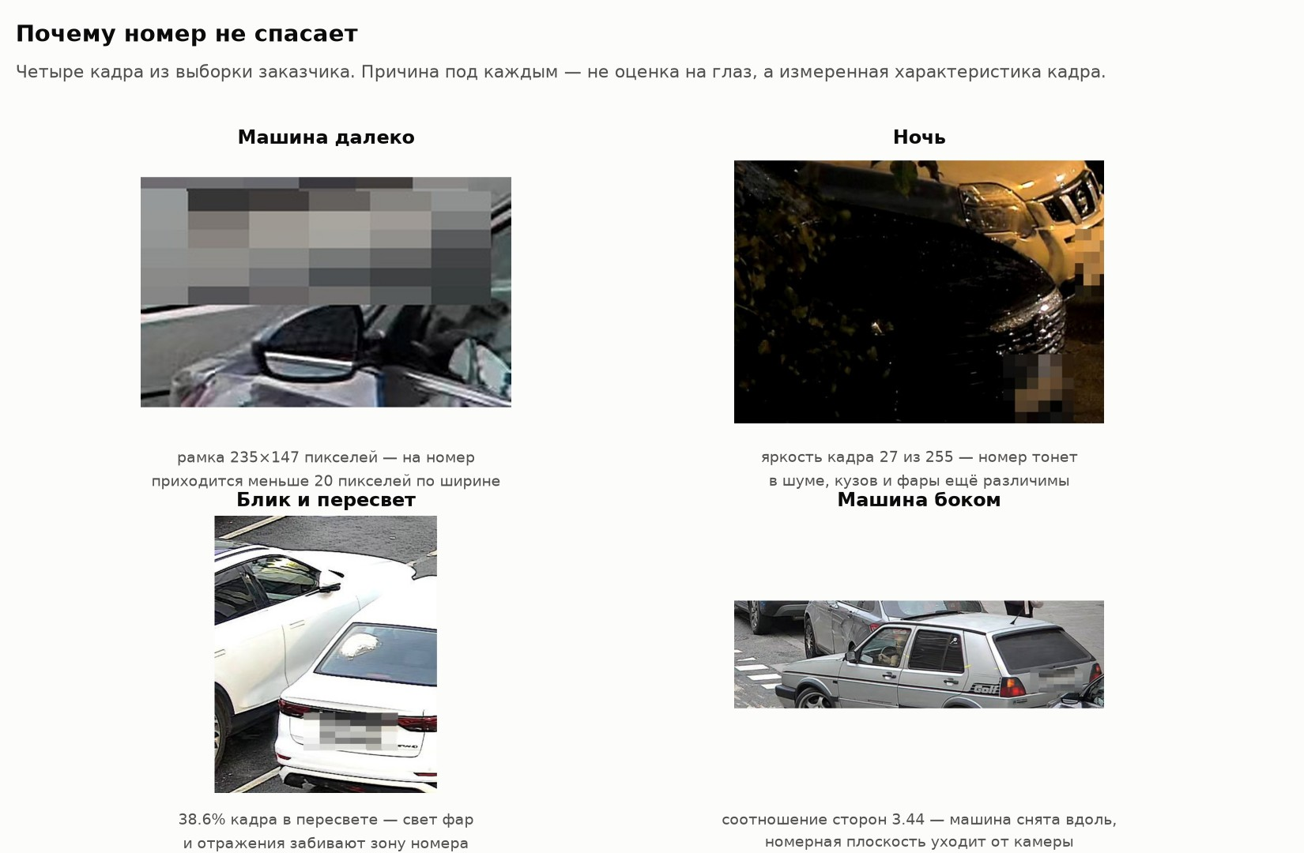
2 · Задача
Номер решает не все случаи
Ракурс, ночь, блик, расстояние, перекрытие — и опознавать машину нечем. Нужен признак, который работает, когда номера нет.
0 OCR
номер не извлекается нигде в цепочке
Notes:
Мы решаем не «распознать номер получше», а «обойтись без номера». Четыре кадра справа — из выборки заказчика, причина под каждым измерена, а не оценена на глаз.

Slide 3
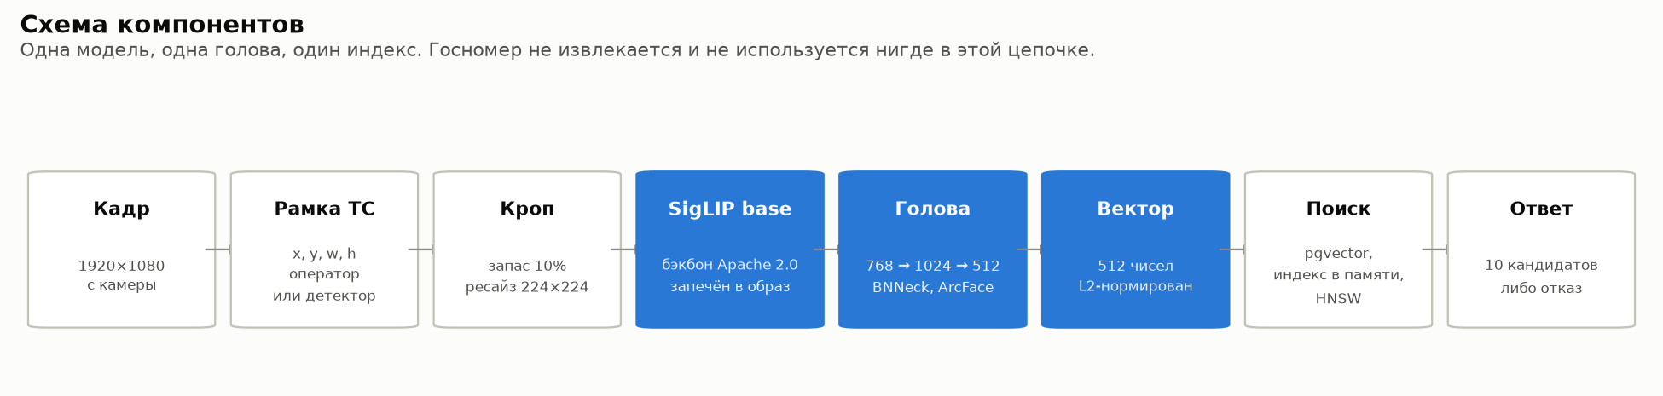
3 · Что сделали
Это сервис, а не ноутбук
Три контейнера, подъём одной командой, веб-интерфейс для оператора, режим отказа и объяснение решения.
19 / 19
проверок воспроизводимости зелёные
Notes:
Чистый клон собирается и работает без доступа в интернет — это проверяется скриптом check_reproducibility.sh, а не обещанием. Веса лежат в составе решения.

Slide 4
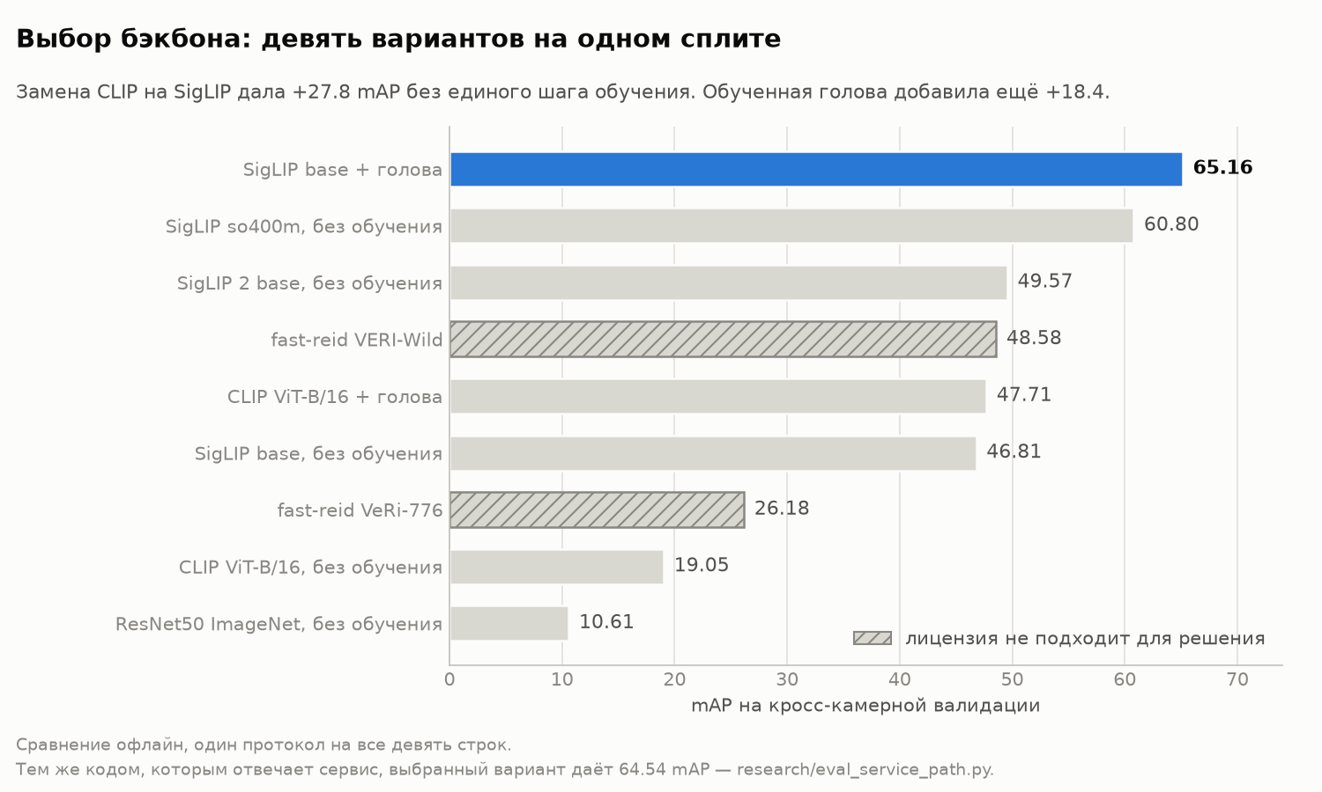
4 · Методология
Выбор бэкбона решает больше, чем тюнинг
Девять вариантов на одном сплите. Протокол: 150 отложенных машин, кросс-камерный расчёт, совпадения своей камеры исключены.
+27.8 mAP
замена CLIP на SigLIP, без обучения
Notes:
Два вывода. Первый: выбор бэкбона дал больше, чем любая настройка. Второй: заштрихованные строки — модели, обученные на датасетах с закрытой лицензией. Мы их замерили как ориентир и в решение не взяли.

Slide 5
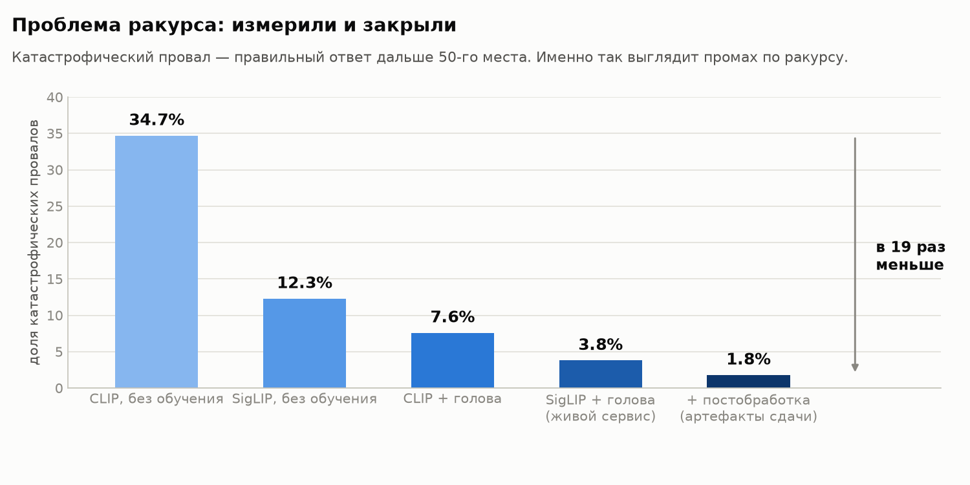
5 · Проблема ракурса
Назвали проблему числом и закрыли её
Катастрофический провал — правильный ответ дальше 50-го места. Именно так выглядит промах по ракурсу.
19×
меньше катастроф: 34.7% → 1.8%
Notes:
У одной и той же машины спереди и сзади сходство доходило до отрицательного, правильный ответ улетал на 230-е место. Сейчас в живом сервисе 3.8%, в артефактах сдачи с постобработкой — 1.8%.

Slide 6
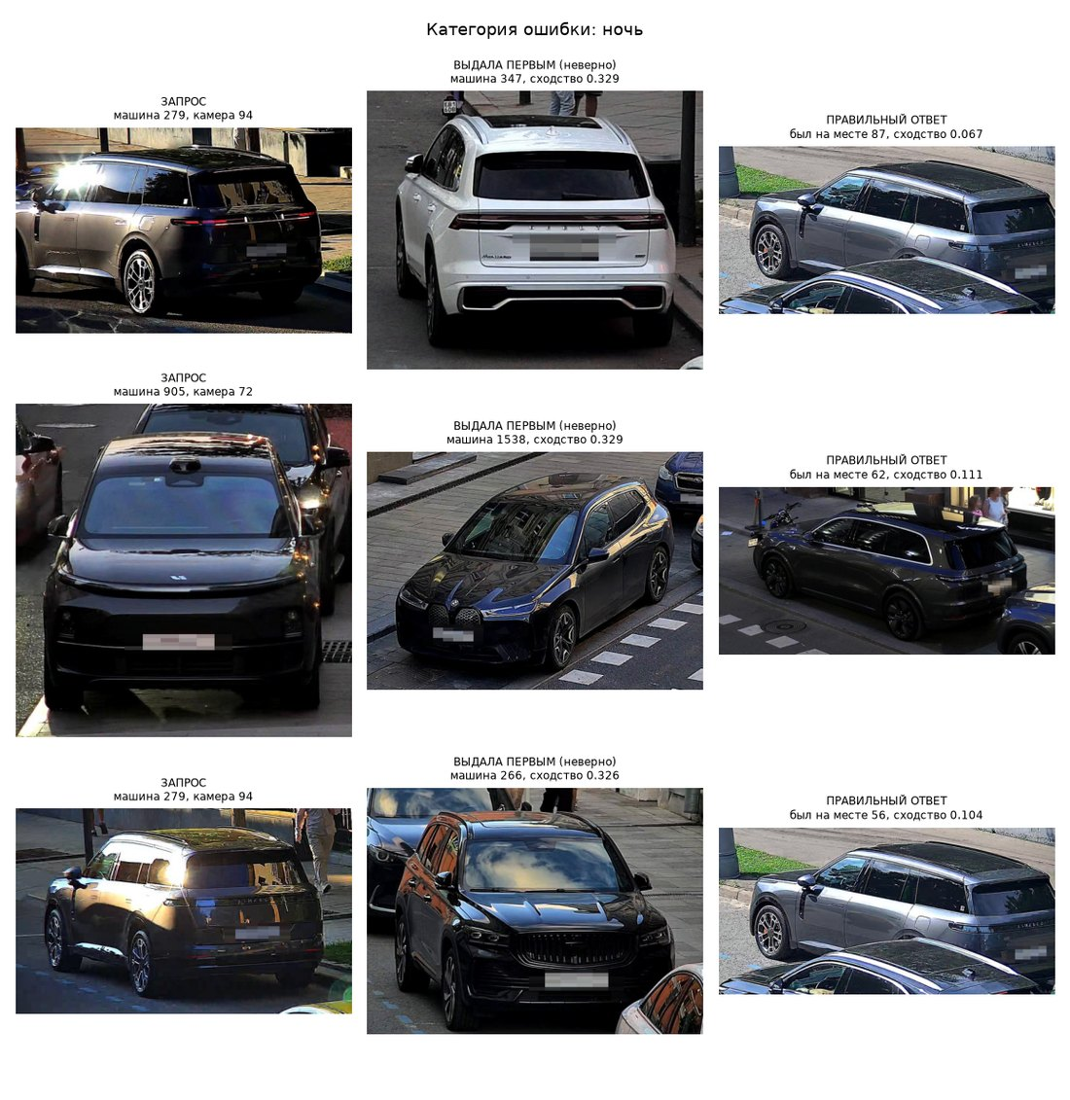
6 · Анализ ошибок
Мы знаем, на чём модель падает
Пять категорий, у каждой — живые кадры: запрос, что выдала первым, где оказался правильный ответ.
3.8%
катастроф осталось в сервисе
Notes:
Это не «модель иногда ошибается». Мы можем показать конкретные кадры и назвать причину: ночь, близнецы одной модели и цвета, сильная смена ракурса. Отсюда же план следующей итерации.

Slide 7
7 · Архитектура решения
Одна модель, одна голова, один индекс
Кадр → рамка → кроп с запасом 10% → SigLIP base → голова с BNNeck → вектор 512D → поиск → кандидаты либо отказ.
359 МБ
веса при лимите 2048 МБ
Notes:
Ничего экзотического в схеме нет. Сложность спрятана в протоколе оценки и в калибровке отказа, а не в количестве блоков.

Slide 8
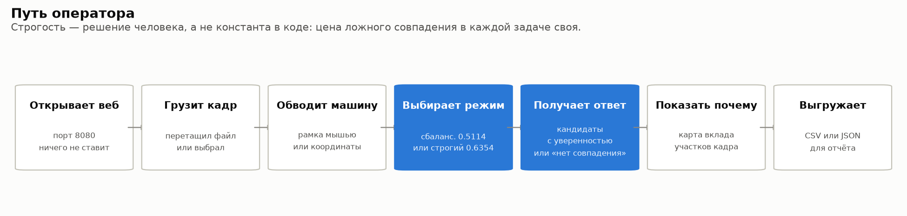
8 · Путь пользователя
Строгость выбирает человек, а не константа в коде
Оператор загружает кадр, обводит машину, получает кандидатов с уверенностью либо честный отказ.
0.5114 / 0.6354
сбалансированный и строгий порог
Notes:
Цена ложного совпадения в каждой задаче своя, поэтому порог вынесен в интерфейс. Рядом с переключателем написано, чем этот порог обоснован: F1, полнота и TNR в этой точке.

Slide 9
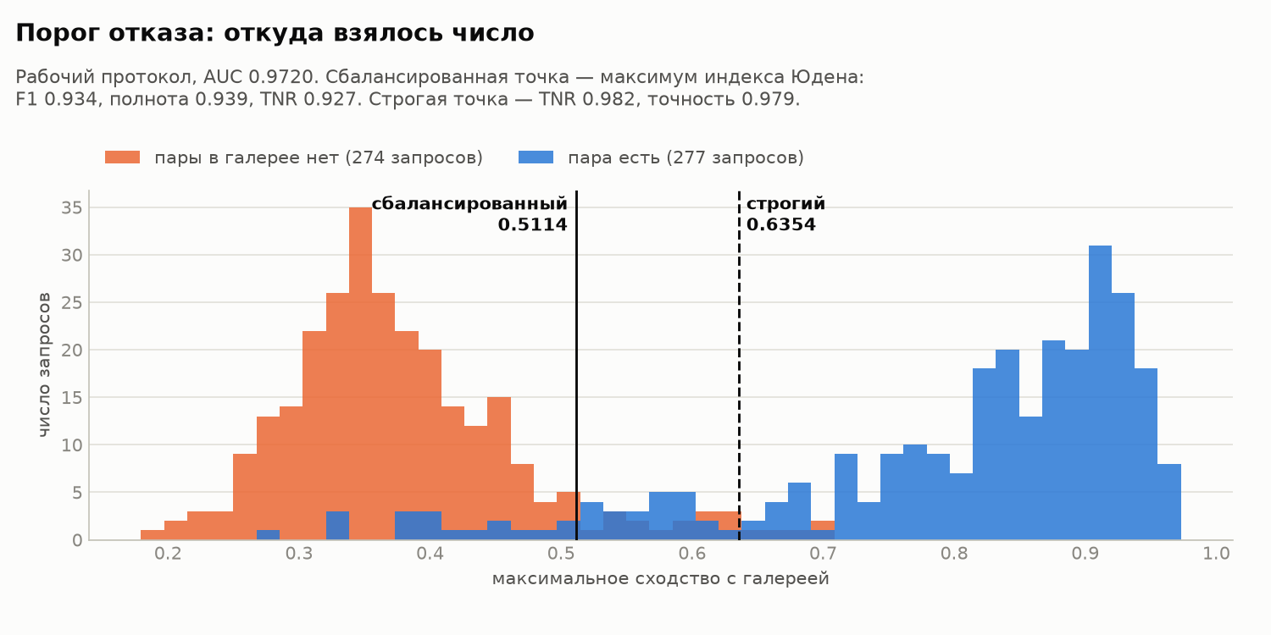
9 · Метрики и режим отказа
Порог взят из распределения, а не из головы
Качество ранжирования и отдельно качество отказа. Порог — максимум индекса Юдена на том распределении, в котором работает сервис.
AUC 0.972
F1 0.934, TNR 0.927
Notes:
Здесь мы нашли у себя ошибку до жюри: порог, снятый с кросс-камерного распределения, на боевой выдаче не срабатывал ни разу. Перекалибровали на рабочем распределении и показываем оба.

Slide 10
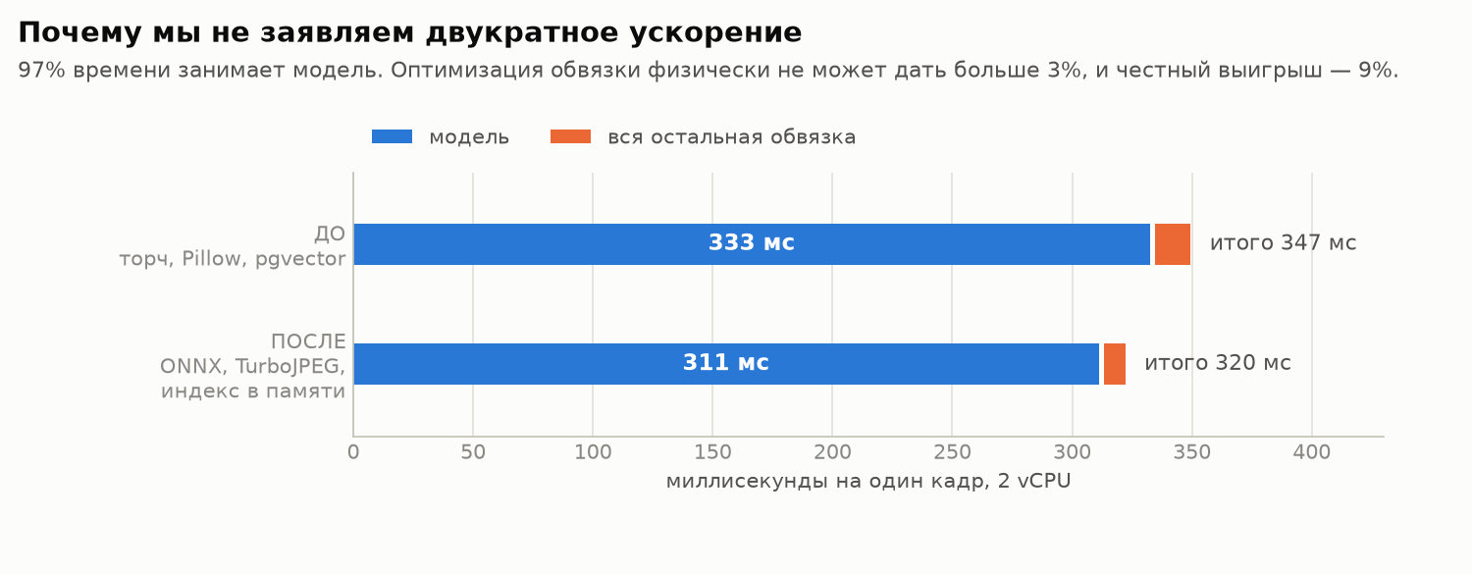
10 · Производительность
Сначала профиль, потом оптимизация
Профиль сказал, что вся обвязка — 3% времени. Поэтому честный выигрыш от её оптимизации 9%, а не двукратный.
2 vCPU
без видеокарты, без деградации памяти
Notes:
Мы сознательно не заявляем двукратное ускорение: первая цифра оказалась артефактом замера — ONNX делал один проход против двух у торча. Поправили замер и оставили честные 9%.

Slide 11
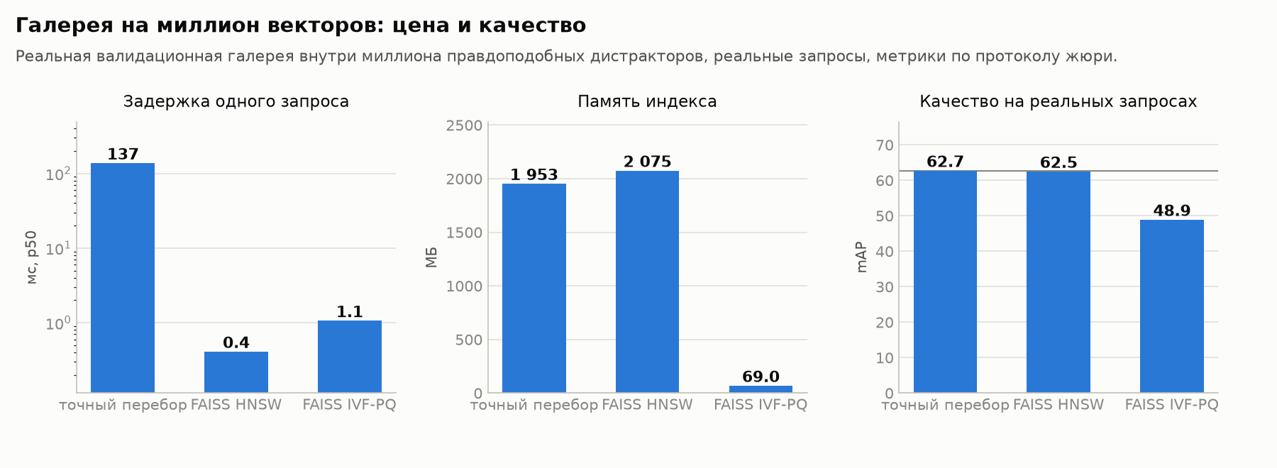
11 · Масштабирование
Миллион векторов — это замер, а не рассуждение
Реальная валидационная галерея внутри миллиона правдоподобных дистракторов, реальные запросы, метрики по протоколу жюри.
в 335× быстрее
HNSW против точного перебора, −0.26 mAP
Notes:
Точный перебор по миллиону векторов — 137 мс на запрос. HNSW — доли миллисекунды при потере четверти пункта mAP. IVF-PQ ещё компактнее, но теряет уже 14 пунктов, поэтому он не наш выбор.

Slide 12
12 · Чем отличаемся
Три вещи, которые редко делают
Лицензионная чистота, пойманные собственные ошибки замера, проверяемость каждой цифры.
• Все открытые ReID-датасеты для машин — non-commercial. Проверили по первоисточникам и обучались только на данных заказчика.
• Трижды поймали себя на завышенном замере: ускорение, re-ranking и расхождение офлайн-признаков с ответом сервиса.
• У каждой цифры в презентации написано, каким скриптом она получена. Всё лежит в research/results/ в JSON.
0
закрытых лицензий в решении
Notes:
Мы показываем не только то, что получилось, но и то, где мы сами себя поймали. Это и есть проверяемость.

Slide 13
13 · Что дальше
Знаем, где следующий рост
Полное дообучение бэкбона на видеокарте, so400m как вариант для стенда с GPU, геометрические аугментации под смену ракурса.
• Разморозка бэкбона: ноутбук готов и проверен, не хватало только GPU.
• so400m даёт 60.80 mAP без обучения, но 0.35 кадра/с на CPU — включается профилем, если у стенда есть видеокарта.
• Ансамбль из нескольких голов: замерен, помещается в лимит весов, включается одной переменной.
+5…10 mAP
ожидаемо при разморозке бэкбона
Notes:
План не абстрактный: код обучения написан и прогнан, упирается только в железо.

Slide 14
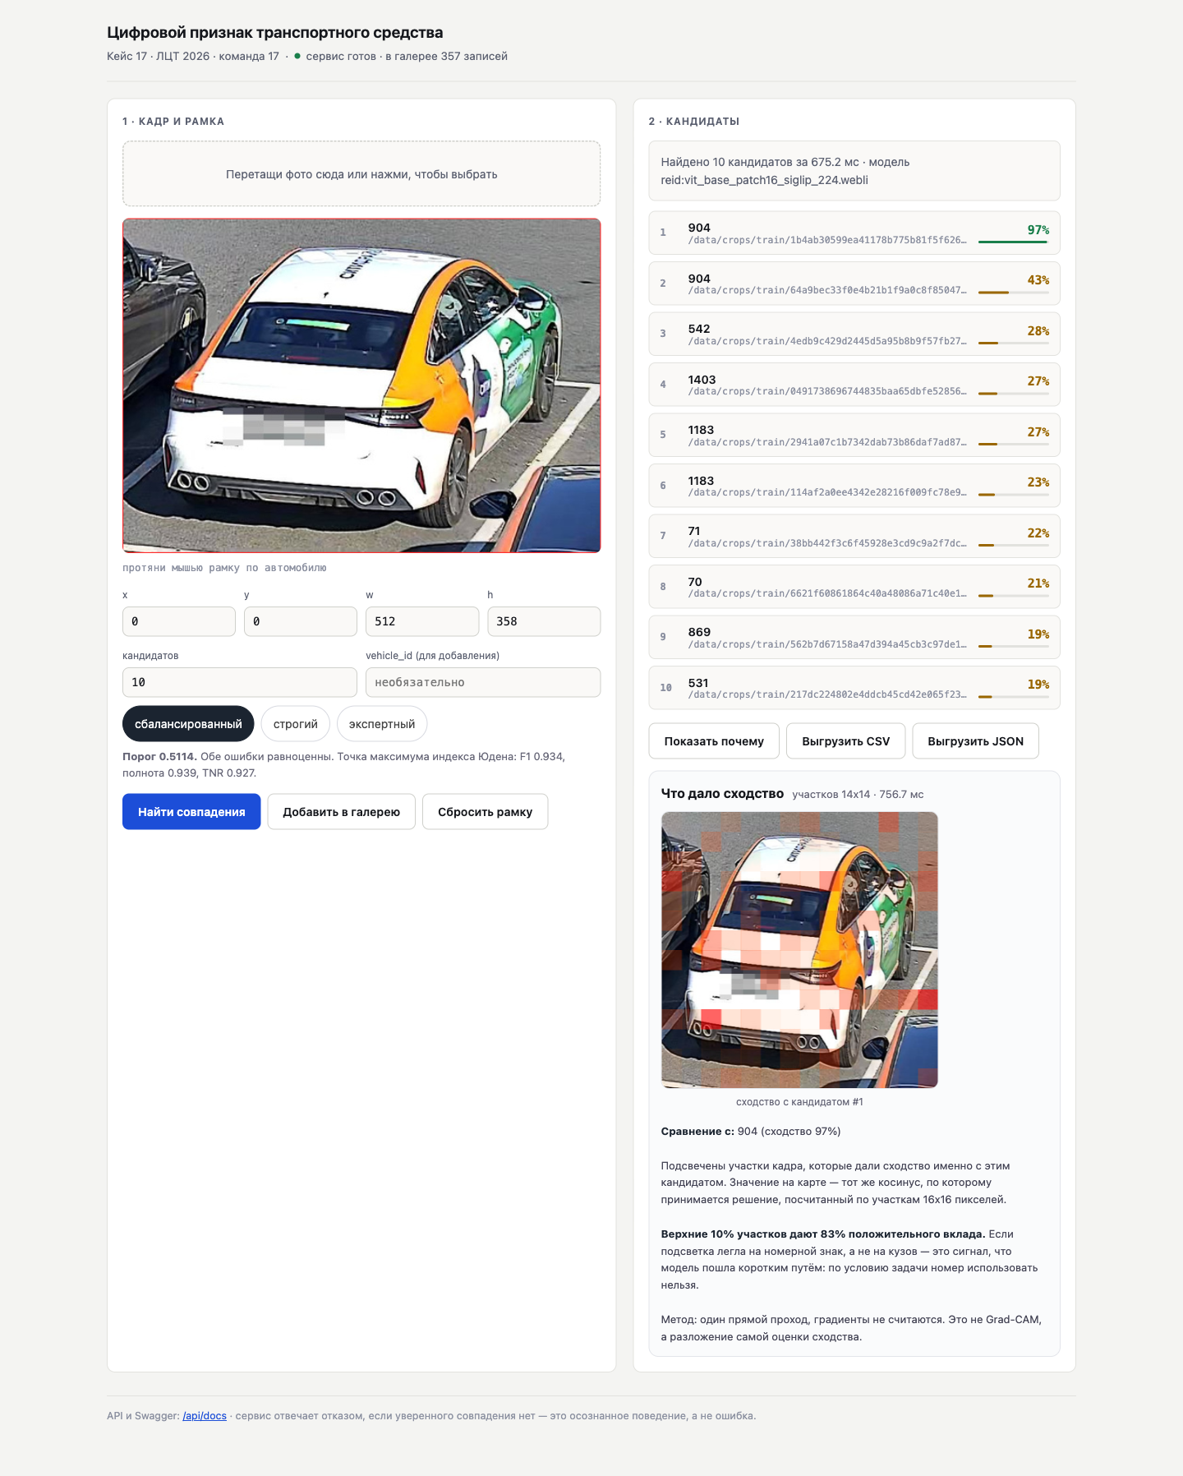
Демонстрация
Сервис поднимается одной командой и отвечает на живых кадрах
cp .env.example .env && docker compose up -d
Веб-интерфейс на порту 8080, API и Swagger на 8000.
Четыре подготовленных запроса: лёгкий, сложный ракурс, ночь и запрос без пары для показа отказа.
Сценарий показа — research/DEMO_SCENARIO.md
Notes:
Открываем веб, грузим кадр, обводим машину, получаем кандидатов. Потом «показать почему»: зона номера в подсветке не участвует.

